Slide 1
СУММА и РАЗНОСТЬ целых чисел
МИР ПОСТРОЕН НА СИЛЕ ЧИСЕЛ
Пифагор

Slide 2
Цели урока
образовательная: закрепить навыки сложения и вычитания целых чисел, обобщить и систематизировать знания учащихся по данной теме;
развивающая: развивать вычислительные навыки, внимание, логическое мышление, творческую, мыслительную и речевую активность учащихся;
воспитательная: воспитывать у учащихся интерес к математике, сознательную дисципліну, взаимоуважение, уверенность в себе, честность, целеустремленность.

Slide 3
Блиц-опрос
1. Какие два числа называются противоположными? Какое число противоположно самому себе?
2. Что называется модулем числа?
3. Как сравнить два отрицательных числа?
4. Как сравнить два числа с разными знаками?
5. Чему равна сумма противоположных чисел?
6. Сформулировать правило сложения двух отрицательных чисел.
7. Сформулировать правило сложения двух чисел с разными знаками.
8. Сформулировать правило вычитания.

Slide 4
Устные упражнения
1. Вычислите: 8+(-9); 20+(-12); -14+(-20);
0-24; -17-13; -5-(-14)
2. Назовите числа, противоположные числам:
-36; 1; -4; 0; 1592; 6
3. Сравните: а) -12 и 0; б) 4 и-8; в) -2 и -3;
г) 0 и 6; д) 368 и 700; е) -8 и -20;
ж) -10 и 13; з) -82 и -80.
4. Поставьте вместо * знаки «+» или «- « так, чтобы получилось верное равенство:
*10 + (*5) =-5 *8 + (*9) =1 *10 + (*10) =-20 *30 + (*10) =40 *5 + (*5) =0 *10 + (*10)=20
5. Решите уравнение: а) –х = 304; б) а + 7= 0;
в) 11– х = -3; г) с -12= -9.

Slide 5
Тренировочные упражнения
1. Вычислите: а) -5+16; б)-6+(-47);
в)-71-59; г)12-21;
д)-41-(-23); е)24-(-11)
2. Решите уравнение: а) х – 47 = -12;
б) -52 + х = -23;
в) -37 – х = 74.

Slide 6
Математическая зарядка
Упражнение 1. Исходное положение—руки на поясе;
При правильном ответе — поворот направо, при неправильном ответе — поворот налево.
42 – 35 = 8 3 - 7 = -4 180 - 90 = 80
64 - 100 = - 36 80 - 120 = 40 0 - 75 = - 75
Упражнение 2.
Положительный ответ—руки вверх, отрицательный — руки в стороны.
-13+28 -5 + (-1) -7 + 8 -5 +2
-10 -2 15 + (-5) -30+17 -6 + (-8)

Slide 7
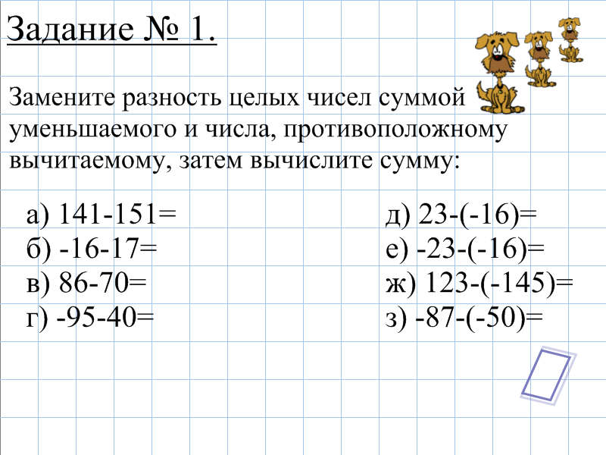
1

Slide 8
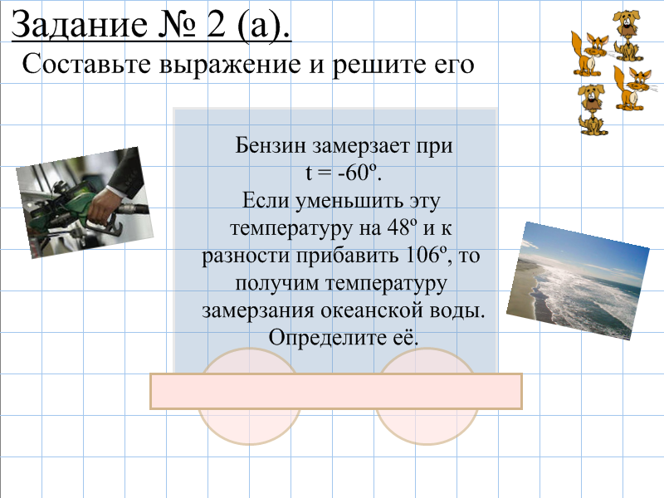

Slide 9
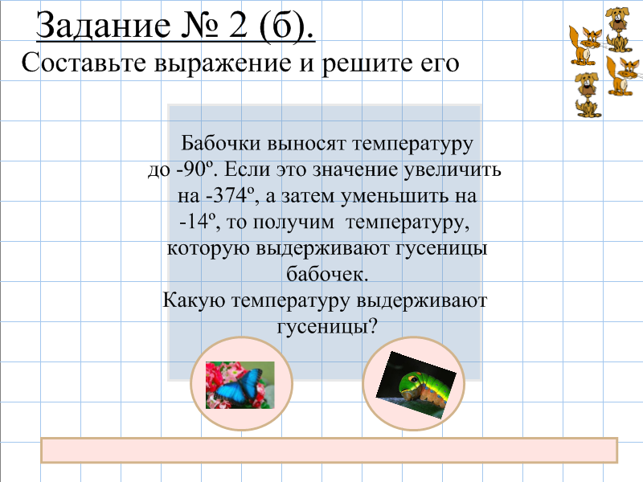

Slide 10
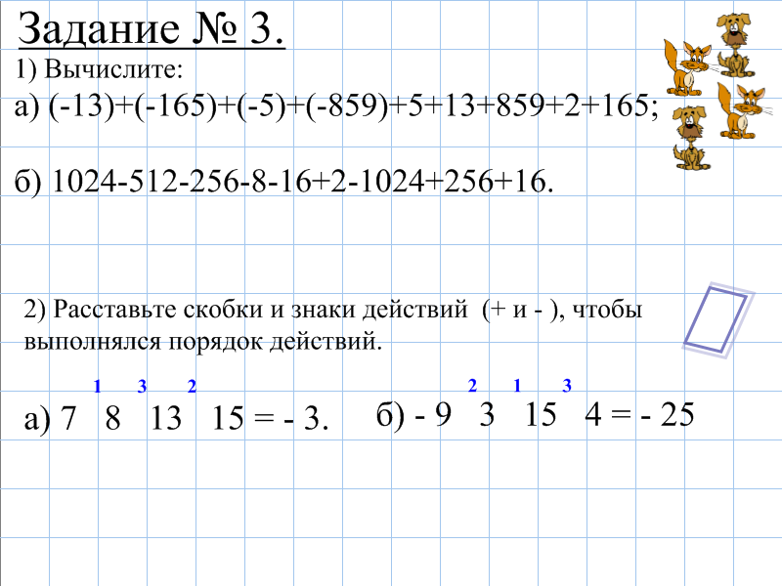

Slide 11
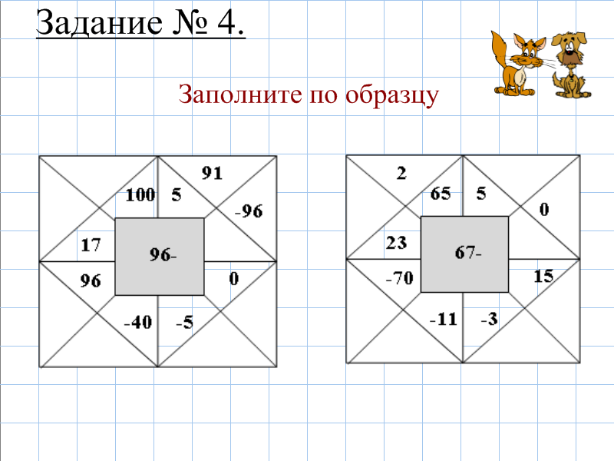

Slide 12
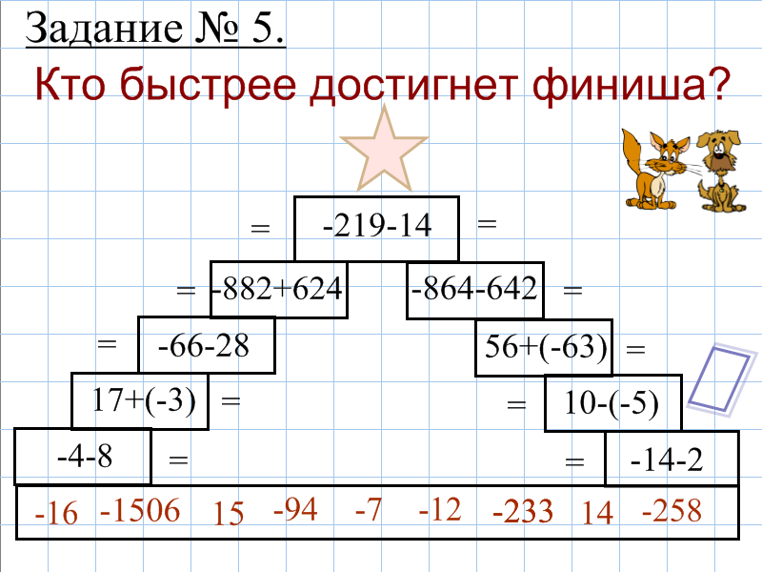

Slide 13
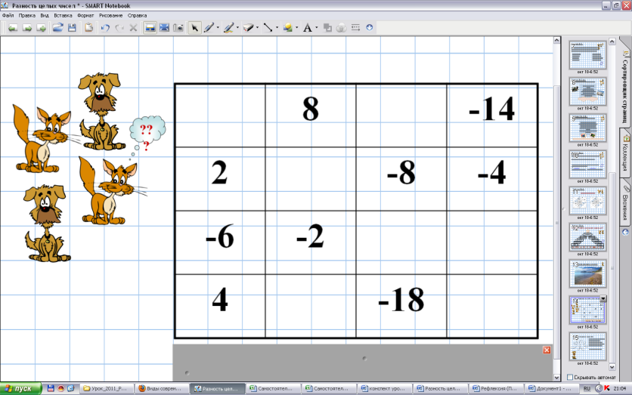
Самостоятельная работа
1 вариант | 2 вариант
1. Вычислить а) 22+(-26)-(-36)= б) -125+125-(-5)= в) -65 -(-47)+(-27)= г) -38 - 16 - (-38)-4= | а) 42+(-39)-(-29)= б) -333+333-(-4)= в) -46-(-38)+(-18)= г) -49-18 -(-49) -5=
2. Решить уравнения а)х + 18 = -32 б)-27 – х = -19 | а) -24 + х = -43 б) х – 26 = -33
3. Впишите в квадрат такие числа, чтобы сумма их в каждой строке, столбце и диагонали была одинаковой.
Впишите в квадрат такие числа, чтобы сумма их в каждой строке, столбце и диагонали были равными.

Slide 14
Проверь себя
1 вариант | 2 вариант
а) 32; б) 5; в) -45: г) -20. | а) 32; б) 4; в) -26: г) -23.
2. а) -50: б) -8. | 2. а) -19: б) -7.
- 20
6
- 10
0
-12
-16
10

Slide 15

«Лист самооценки»
Получил удовольствие
Узнал что-то новое
Я
Я
Ничего не понял
Научился
Удивился
Расстроился

Slide 16

Домашнее задание
Повторить п.2.1-2.6
Решить:
№ 294 (г,д,е)
№ 300 (в,д)
№ 298 (б,г)

Slide 17
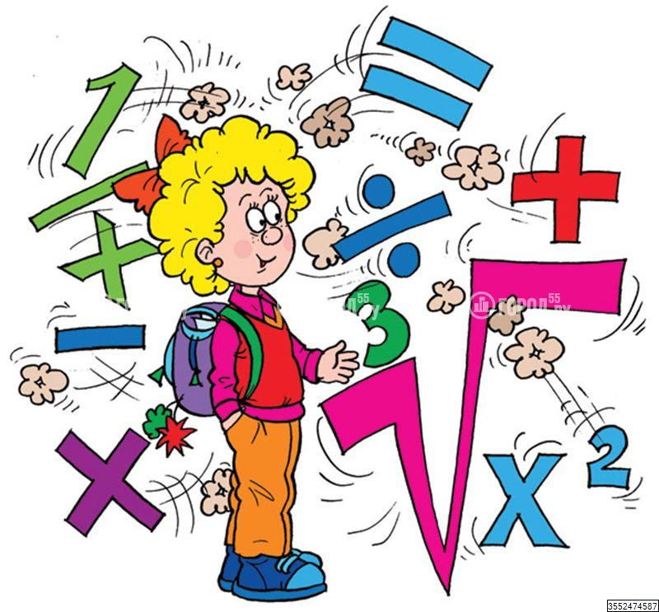
Спасибо за урок!

